Slide 1
Высокопроизводительные вычислительные системы (ВПВС)
Разделы курса:
Парадигмы организации параллельного вычислительного процесса
Классификации параллельных ВС
Архитектурно-технологические особенности высокопроизводительных ВС
Особенности программирования высокопроизводительных ВС
История развития ВПВС
Математические модели ВПВС
Примеры параллельных алгоритмов
Оценка производительности ВПВС
Моделирование ВПВС

Slide 2
Области применения ВПВС
Расчеты сеточным методом (моделирование физических процессов, компьютерная графика)
Графовые задачи (сетевые базы данных)
Исследование операций (поиск оптимального решения из нескольких альтернатив)
Интеллектуальные системы (семантический анализ текста, анализ изображения)
Big Data

Slide 3
Высокопроизводительные вычислительные системы (ВПВС)
ВПВС
Обработка образа решения (Нейронные сети)
Реализация алгоритма решения задачи

Slide 4
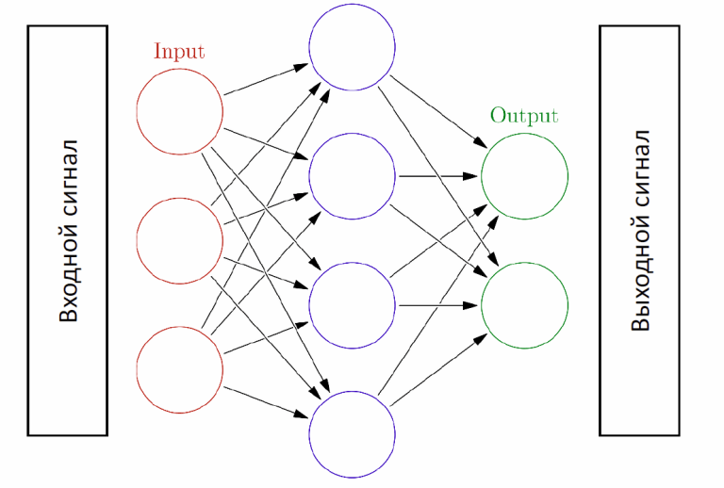
Нейронные сети

Slide 5
«Слоистость» архитектуры фон-Нейманской ВС
ПРИКЛАДНОЕ
ПРОГРАММНОЕ ОБЕСПЕЧЕНИЕ
СИСТЕМНОЕ
ПРОГРАММНОЕ ОБЕСПЕЧЕНИЕ
КОМАНДЫ
МИКРОКОМАНДЫ

Slide 6
Способы увеличения быстродействия алгоритмических ВПВС
Увеличение быстродействия аппаратуры
Параллелизм вычислений
Распределенные вычисления
Использование специализированной аппаратуры для увеличения быстродействия (в частности, гетерогенные ВС), специализированые ВС
Новые архитектуры ВС, наиболее приспособленные к параллельным вычислениям
Параллельная обработка однотипных данных

Slide 7
Факторы, ограничивающие быстродействие ВПВС
Быстродействие аппаратуры (вычисления и коммуникации)
Сложность распараллеливания программы (сложность создания параллельной программы)
Неоптимальные алгоритмы
Коэффициент параллелизма алгоритма
Накладные расходы на распараллеливание (например, синхронизация вычислений)
Неоптимальная архитектура
Тепловыделение
Неоптимальная для реализации определенного алгоритма архитектура
Стоимость ВС

Slide 8
Потоковый граф

